Slide 1
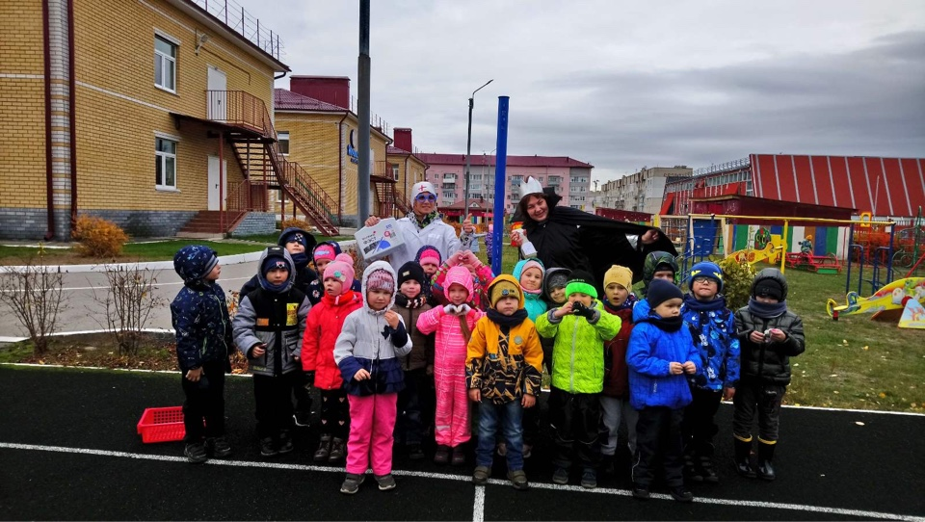
МАДОУ «Детский сад «Мечта» г. Бор
День здоровья
Инструктор по физической культуре
Баранова Любовь Николаевна
2021г.

Slide 2
Актуальность
Здоровье детей - один из важнейших показателей, определяющих потенциал страны, одна из характеристик национальной безопасности. Фундамент жизнедеятельности закладывается в дошкольном детстве. В настоящее время актуальна проблема поиска новых средств и методов формирования представлений о здоровом образе жизни. У большинства ребят практически отсутствуют представления о человеческом организме, о сохранении своего здоровья и здоровья окружающих.

Slide 3
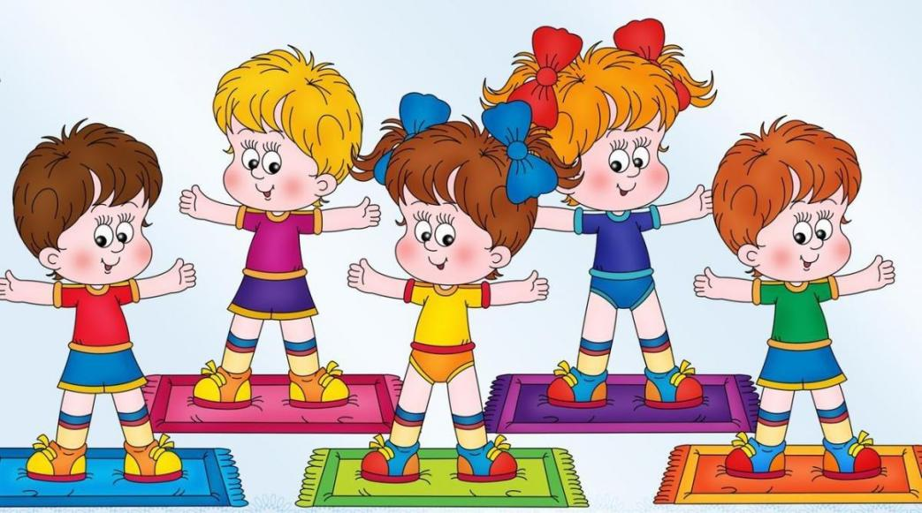
Цель:
Формирование и развитие представлений о здоровье, мотивации на здоровый образ жизни.

Slide 4
Задачи:
Образовательные:
закрепить знания о необходимых культурно-гигиенических навыках, о вредных привычках, пользе здорового питания и витаминов.
Развивающие:
- развивать ловкость, координацию движений;
-развивать способность к установлению причинно-следственных связей между здоровьем и образом жизни человека.
Воспитательные:
- воспитывать чувство коллективизма, командный дух, настойчивость и волю к победе;
- формировать интерес к здоровому образу жизни, занятиям спортом.
- формировать привычку следить за своим внешним видом.

Slide 5
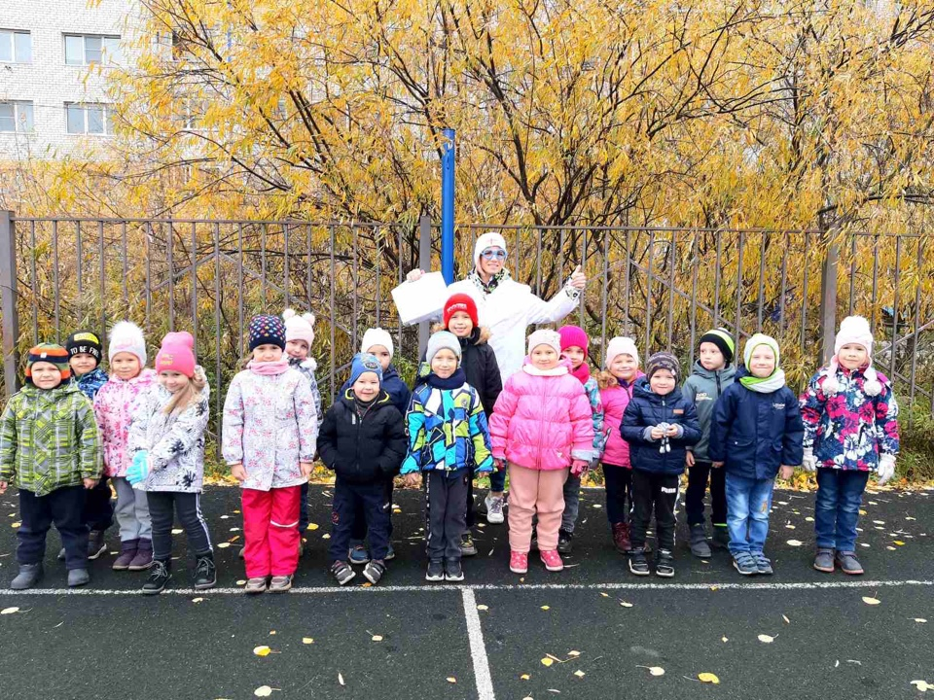
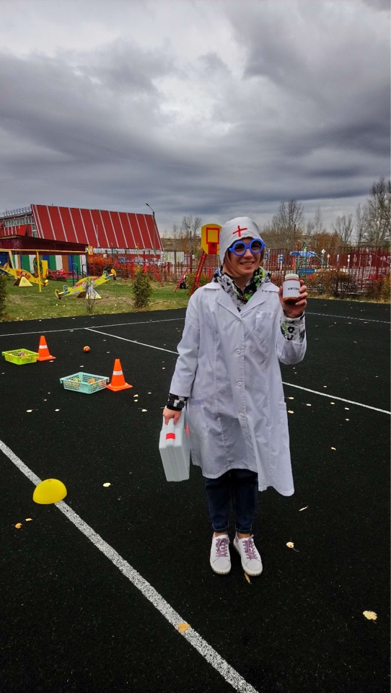
ФОТООТЧЁТ
О ПРОВЕДЕНИИ ДНЯ ЗДОРОВЬЯ
На спортвной площадке детей встречает доктор Айболит

Slide 6
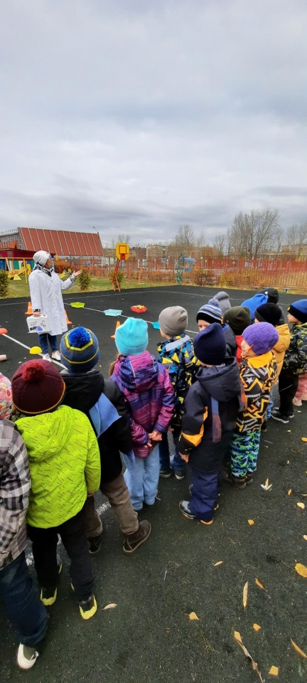
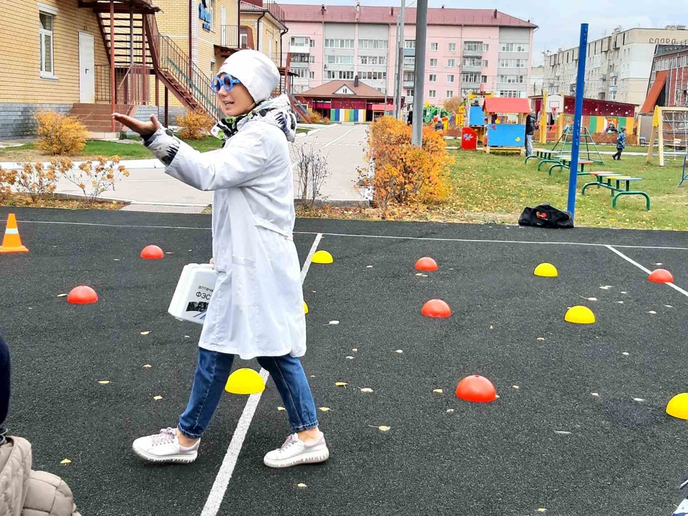
Беседа о здоровье. Что значит быть здоровым.

Slide 7
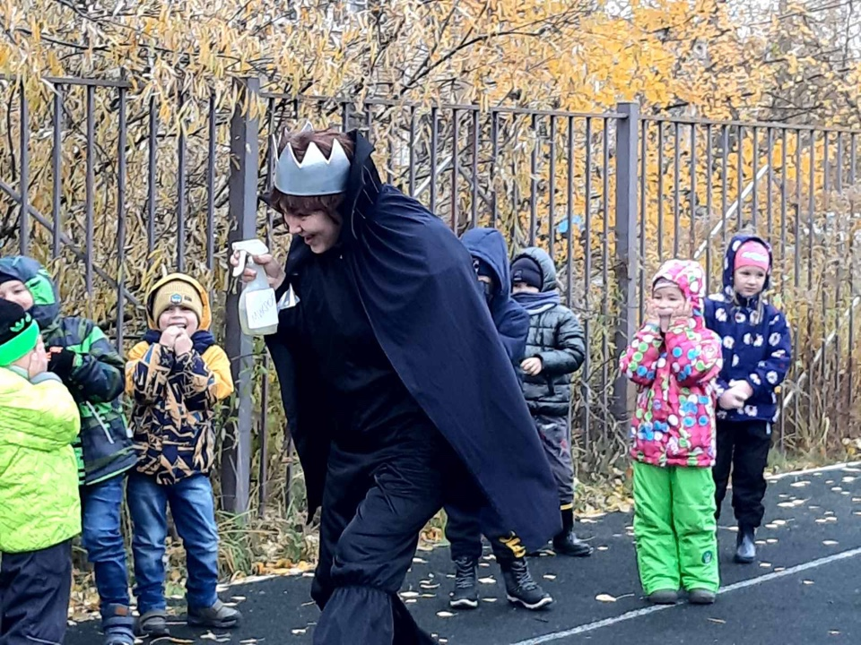
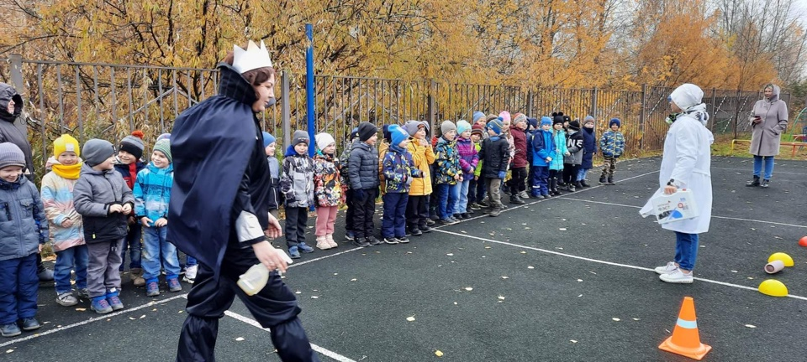
На спортивную площадку приходит злой “Вирус”,который хочет заразить всех, кто не знает , что такое “здоровый образ жизни”.

Slide 8
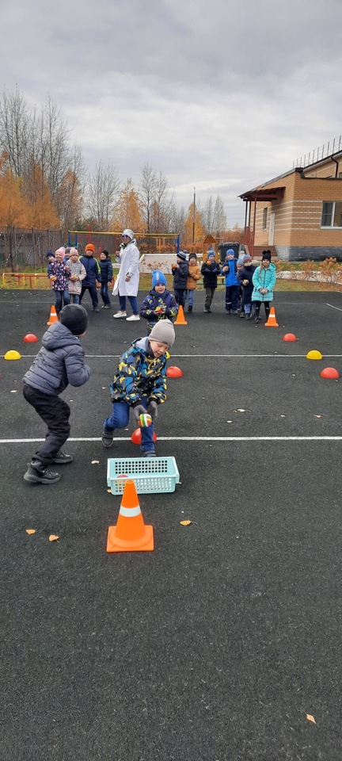
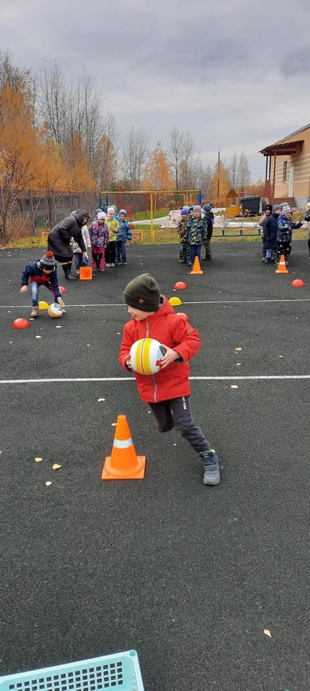
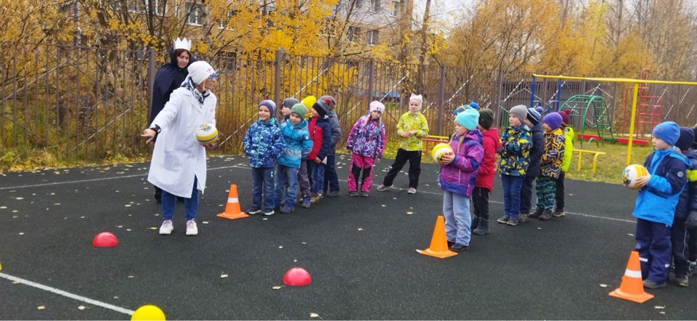
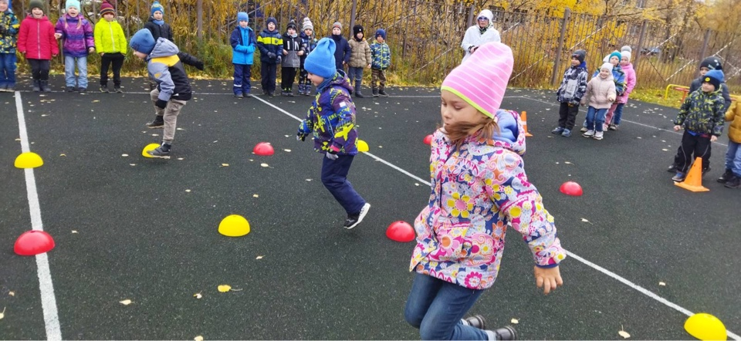
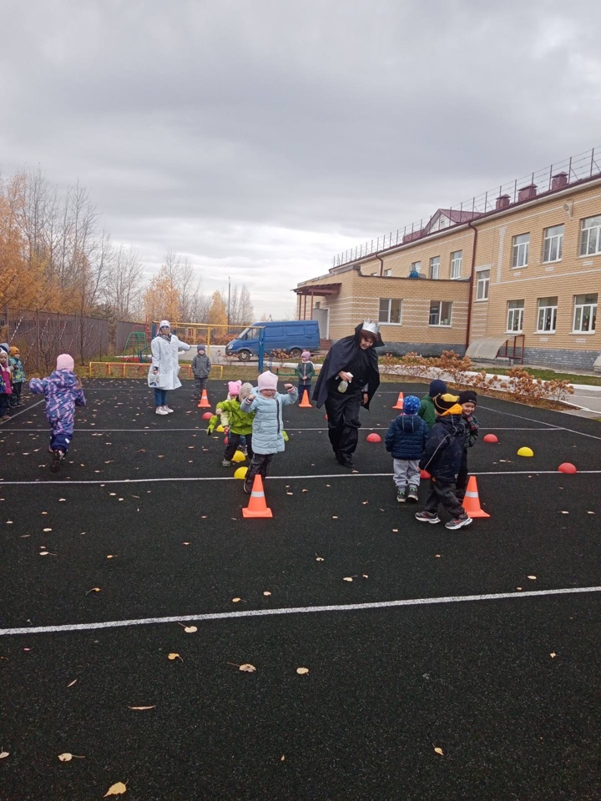
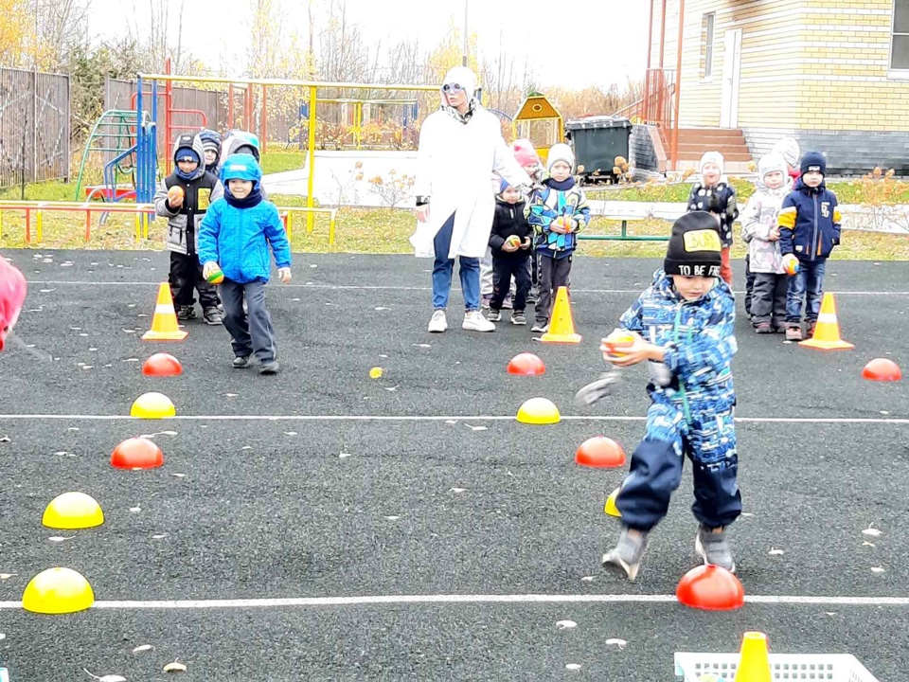
Ребята рассказывают о правильном питании, о полезных и вредных продуктах. Показывают “Вирусу” как они делают зарядку и занимаются спортом.

Slide 9
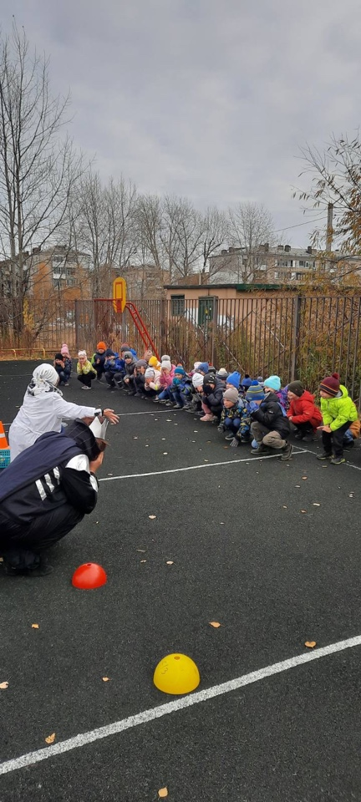
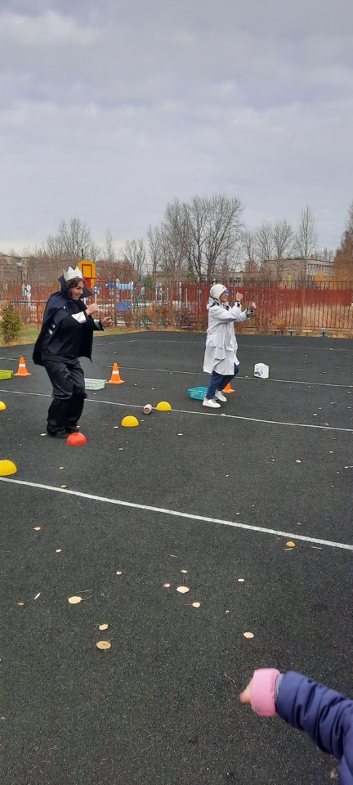
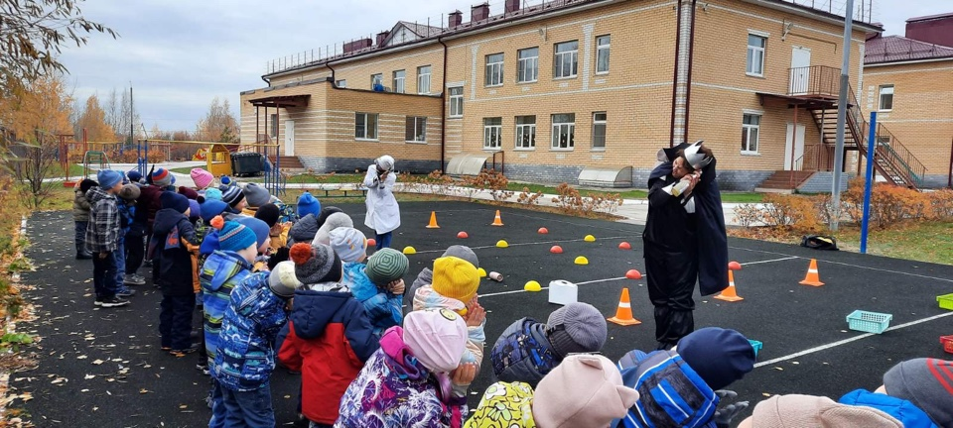
Танец по показу, чтобы “Вирус” стал добрым и обижал ребят.

Slide 10
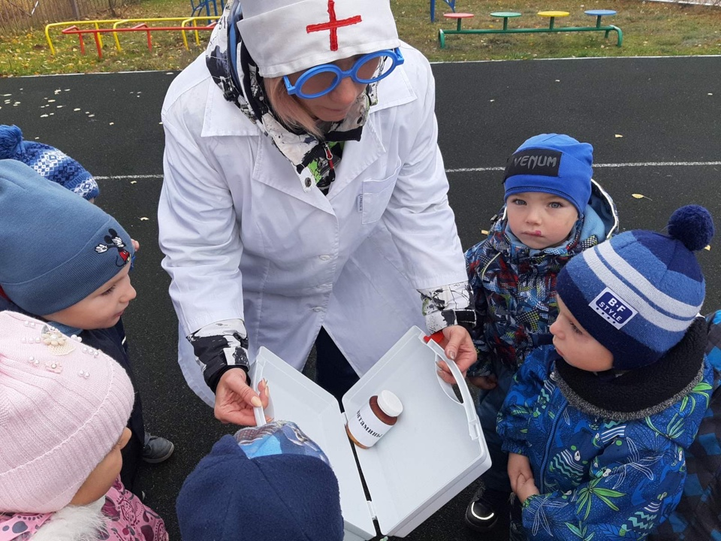
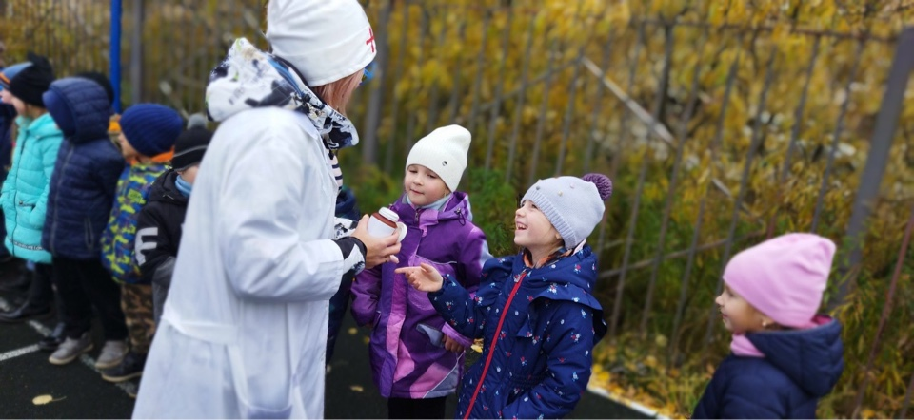
Ребята получают “волшебные витаминки”, чтобы всю зиму не болеть.

Slide 11
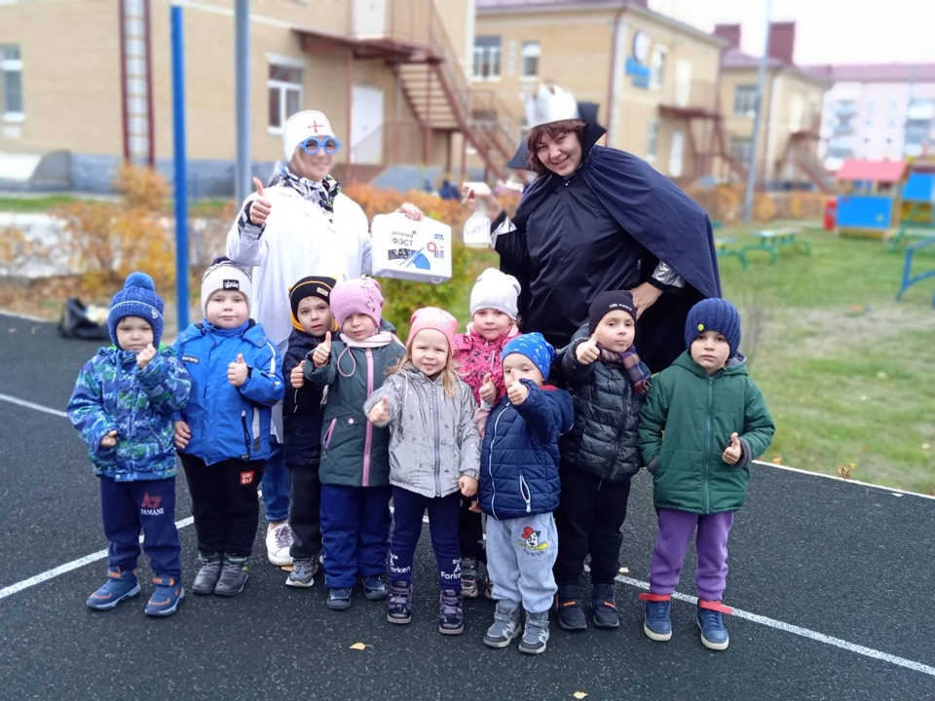

Slide 12
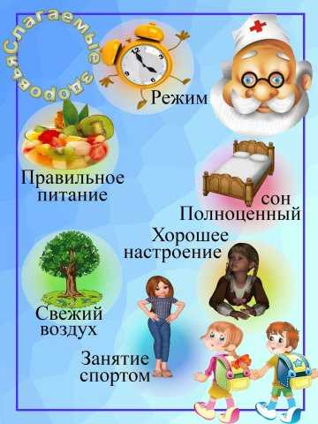
Результаты
- Повышение педагогического мастерства педагогов в вопросах физического развития и валеологического воспитания, развитие большего внимания организации оздоровительной работы в группах ДОУ
-Увеличение запаса валеологических представлений, познавательных и коммуникативных умений дошкольников по теме “Здоровый образ жизни”.
- Повышение заинтересованности родителей в ведении здорового образа жизни своего и ребёнка

